Slide 1
Hesaplamalı biyoloji-1
moleküler mekanik & drog tasarımı
Alper Karagöl
Taner Karagöl

Slide 2
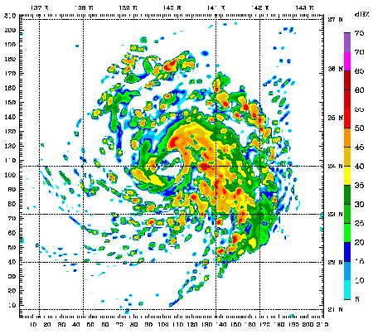
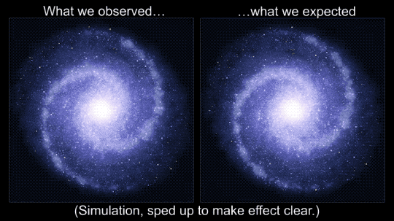
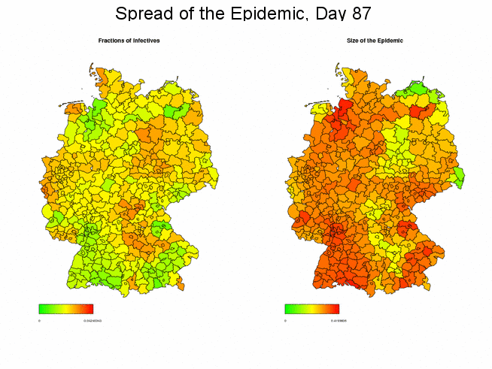
Hesaplamalı Methodlar

Slide 3
Hücre Biyolojisi:
Protein interaction networks, Transcriptomics, Disease networks
Structural Bioinformatics:
Protein Structure Prediction, Molacular Modelling, RNA Stability
Moleküler mekanik & İlaç tasarımı
Genomics & Sequence Analysis
Gene prediction, Metagenomics, Comparative genomics
Computational Immunology
Epitope prediction, Antibody modeling, Host-pathogen interactions
Evrimsel Biyoloji:
Molecular evolution, Ancestral reconstruction, Population dynamics
Biyomatematik:
Stochastic modeling, Pattern formation
=Matematiksel modelleme

Slide 4
Hücre Biyolojisi:
Protein interaction networks, Transcriptomics, Disease networks
Structural Bioinformatics:
Protein Structure Prediction, Molacular Modelling, RNA Stability
Moleküler mekanik & İlaç tasarımı
Genomics & Sequence Analysis
Gene prediction, Metagenomics, Comparative genomics
Computational Immunology
Epitope prediction, Antibody modeling, Host-pathogen interactions
Evrimsel Biyoloji:
Molecular evolution, Ancestral reconstruction, Population dynamics
Biyomatematik:
Stochastic modeling, Pattern formation
=Matematiksel modelleme

Slide 5
moleküler mekanik?
Proteinler, lipidler veya nükleik asitler gibi biyomoleküllerin atomik seviyedeki
davranışlarını inceler.
Simülasyonlar, ligand bağlanması, konformasyonel değişiklikler veya iyon taşınımı gibi hızlı, geçici veya nadir olayları yakalayabilir
MD simülasyonları, sıcaklık, pH, iyonik kuvvet veya moleküler konsantrasyonlar gibi deneysel koşulları tam olarak kontrol etmeye olanak tanır,
MD simülasyonları, moleküler seviyede etkileşimleri (örneğin, hidrojen bağları, tuz köprüleri, hidrofobik etkiler) ortaya koyarak mekanistik bilgiler sağlar. Bu, hücre deneylerinden kolayca anlaşılamayacak neden-sonuç ilişkilerini anlamaya yardımcı olur.
MD simülasyonları birçok avantaj sunmasına rağmen, nihayetinde yaşayan sistemlerin karmaşıklığını tam olarak yansıtamayabilirler. Bu nedenle hücre biyolojisi hala kritik öneme sahiptir.

Slide 6
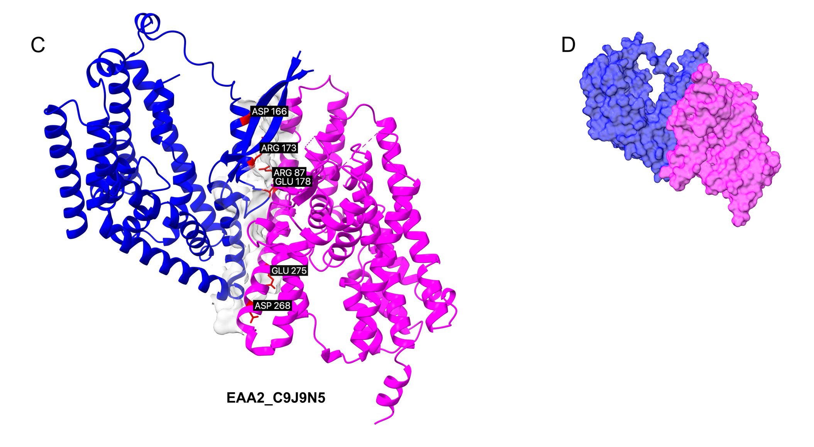
moleküler mekanik?
Proteinler, lipidler veya nükleik asitler gibi biyomoleküllerin atomik seviyedeki
davranışlarını inceler.
Karagöl et al. Pharm Res 2024b

Slide 7
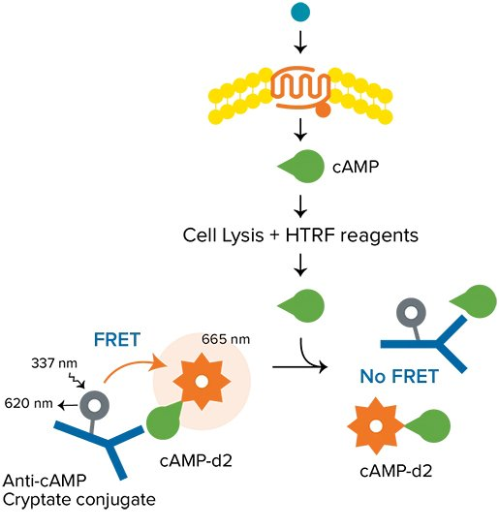
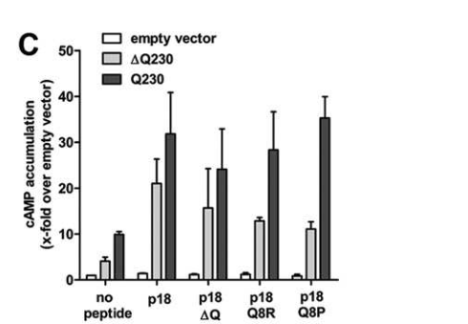
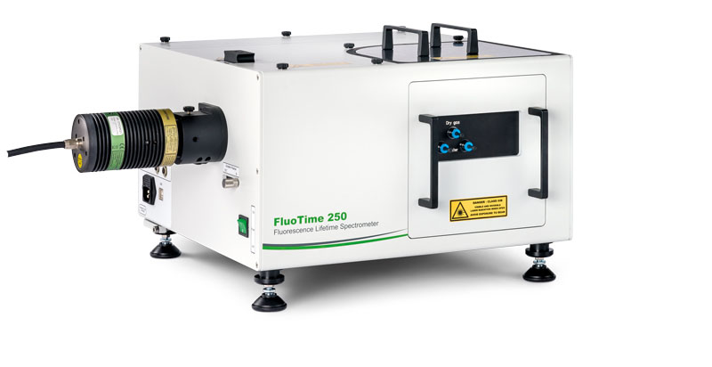
In vitro etkileşim ölçümü örnek = FRET
Wilde et al. The FASEB Journal
Förster Resonance Energy Transfer (FRET), PicoQuant Technical Notes

Slide 8
Computer-aided drug design (CADD)
İlaç tasarımındaki en temel hedef, belirli bir molekülün bir hedefe bağlanıp bağlanmayacağını ve bağlanıyorsa bunu ne kadar güçlü bir şekilde gerçekleştireceğini öngörmektir.

Slide 9
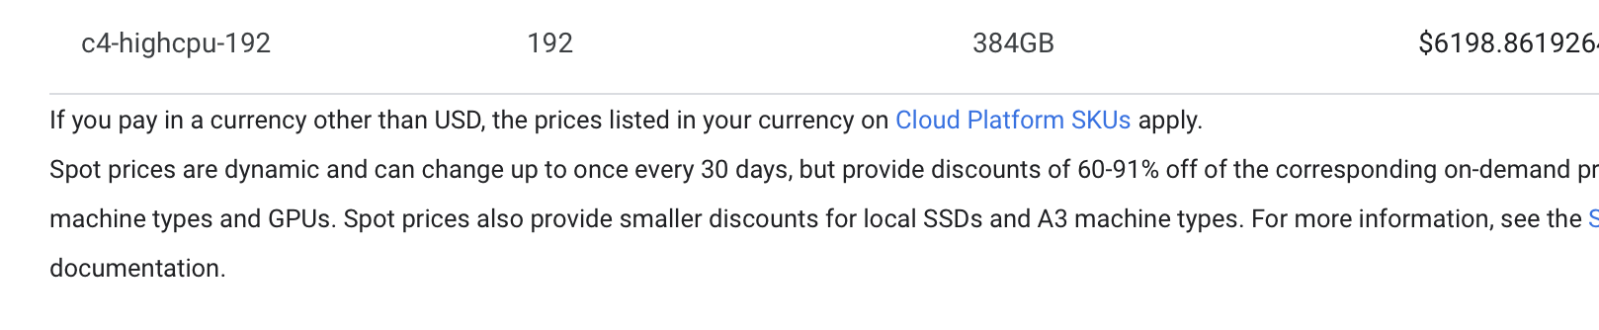
= maliyet (?) ve zaman
Yüksek başlangıç maliyetine rağmen, HPC'nin sağladığı verimlilik çok önemli bir avantajdır.
Fiziksel olarak her bir bileşiği sentezlemek ve test etmek yerine, sanal tarama sayesinde yalnızca en umut verici moleküller laboratuvara alınır. Bu, bileşiklerin yalnızca bir kısmının fiziksel olarak üretilmesi gerektiği anlamına gelir, böylece sentez ve test maliyetleri büyük ölçüde azalır.

Slide 10
İlaç Tasarımında Moleküler Mekanik
Bu yöntemler 30 yılı aşkın bir süredir yaygın olarak kullanılmakta olup, günümüz ilaç tasarım süreçlerinin standart bir parçasıdır. İlaç geliştirme süreçlerinde moleküler mekanik kullanımı modern ilaçların büyük bir kısmını kapsar.
1980s: Computational docking becomes widely used.
1990s: Molecular Mechanics Becomes Mainstream
Early 1990s: MM tools are standard in pharmaceutical companies for drug design.
1992: MM is used to guide the development of the first HIV protease inhibitors.
1995: Nobel Prize awarded to Crick, Kendrew, and Perutz for pioneering molecular structure studies—validating the use of computational tools.
Late 1990s: MM integrated with computational docking and QSAR (Quantitative Structure-Activity Relationship) techniques for faster drug screening.

Slide 11
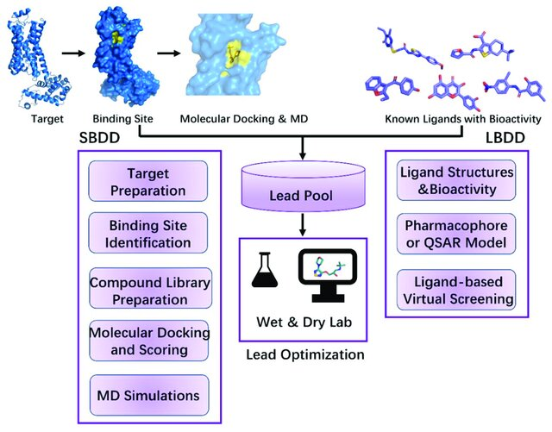
Ligand temelli
Yapısal
Zhang, Y., Luo, M., Wu, P., Wu, S., Lee, T. Y., & Bai, C. (2022). Application of Computational Biology and Artificial Intelligence in Drug Design. International journal of molecular sciences, 23(21), 13568. https://doi.org/10.3390/ijms232113568

Slide 12
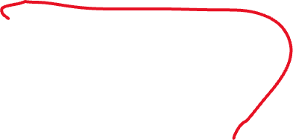

Ligand temelli
Yapısal
Zhang, Y., Luo, M., Wu, P., Wu, S., Lee, T. Y., & Bai, C. (2022). Application of Computational Biology and Artificial Intelligence in Drug Design. International journal of molecular sciences, 23(21), 13568. https://doi.org/10.3390/ijms232113568

Slide 13
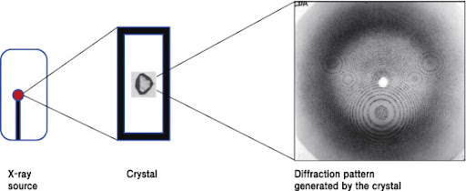
Yapıya dayalı ilaç tasarımı (veya doğrudan ilaç tasarımı), biyolojik hedefin üç boyutlu yapısı hakkında elde edilen bilgilere dayanır. Bu bilgi, genellikle x-ışını kristalografisi veya NMR spektroskopisi gibi ileri düzey teknikler aracılığıyla elde edilir.
Yapı temelli ilaç geliştirme

Slide 14
2017 Nobel
Jacques Dubochet, Joachim Frank
and Richard Henderson
Protein kristalizasyonu zor ve zaman alıcı bir süreçtir. Cryo-EM, kristalizasyon gerektirmeden protein komplekslerinin doğal hallerinde incelenmesine olanak tanır. Membran proteinleri, büyük kompleksler, ve esnek yapılar gibi kristalleşmesi zor olan moleküller Cryo-EM ile doğrudan görüntülenebilir.
Jacques Dubochet, Joachim Frank and Richard Henderson

Slide 15
2024
Nobel Prize
2013 Nobel Prize
Tarihçe
Michael Levitt
2020s
10,000 nanosaniye
2010s
Homology modelling
Nvidia CUDA
2000s
1 nanosaniye
1991
Bilgisayarlı Moleküler Mekanik
1990s
Computational evolutionary biology
1970s
Biyoinformatiks
1957s
First simulation - IBM 704
= Moleküler Mekanik
1927
= Evrimsel biyoloji
Born-Oppenheimer Yakınsaması

Slide 16
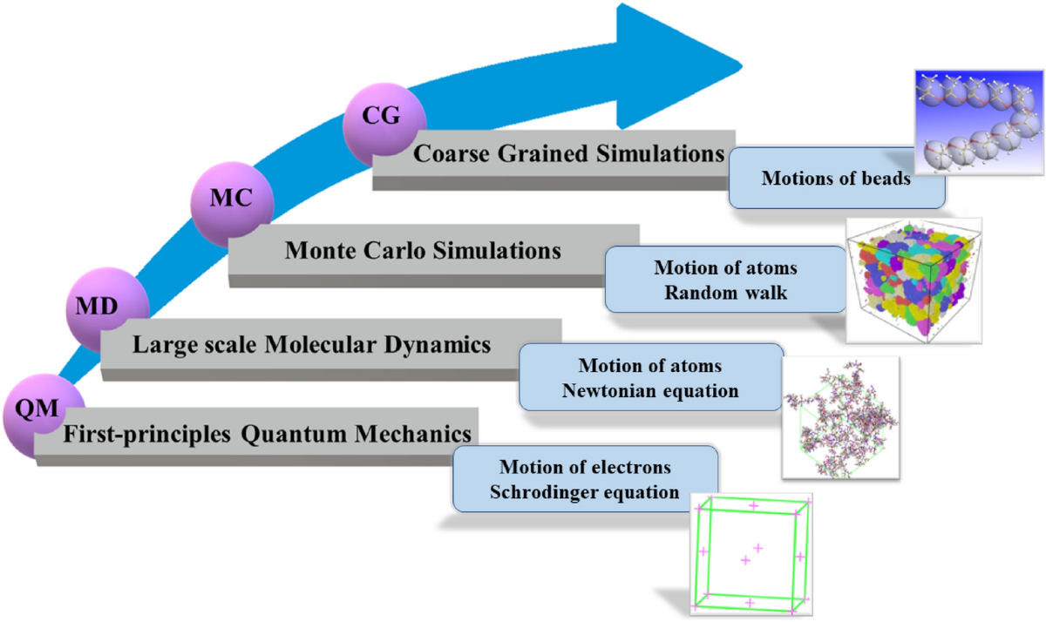

Slide 17
Moleküler mekanik: Born-Oppenheimer Yakınsaması
Born–Oppenheimer yaklaşımının geçerli olduğu varsayılır ve tüm sistemlerin potansiyel enerjisi, kuvvet alanları kullanılarak nükleer koordinatların bir fonksiyonu olarak hesaplanır. Moleküler mekanik, küçük moleküllerden büyük biyolojik sistemlere veya binlerce ila milyonlarca atom içeren malzeme topluluklarına kadar farklı boyut ve karmaşıklıktaki molekül sistemlerini incelemek için kullanılabilir.

Slide 18
Moleküler mekanik: Born Oppenheimer Yakınsaması
Bu yaklaşım, bir moleküldeki elektronların hareketinin, atom çekirdeklerinin hareketinden bağımsız olduğunu varsayar. Yani, atom çekirdekleri oldukça ağır olduğundan, elektronların hareketi çok daha hızlıdır ve çekirdeklerin konumu sabit kabul edilebilir. Bu varsayım, hesaplamaları basitleştirerek sistemin potansiyel enerjisini daha verimli bir şekilde hesaplamaya olanak tanır.
Elektron ve çekirdek için ayrı hesaplamalar yapılabilir.

Slide 19
Değişkenler (koordinatlar):
Benzen molekülü, 12 çekirdek ve 42 elektrondan oluşur: (3-boyutlu evren)
Bu denklem, 3 × 12 = 36 çekirdeksel +
3 × 42 = 126 elektronik
= 162 değişken verir.
Schrödinger denklemi = atomlar ve moleküller gibi küçük sistemlerin davranışını tahmin etmek = kısmi diferansiyel denklem
The computational power required to solve an eigenvalue equation, increases faster than the square of the number of coordinates.
En optimal 162² = 26.244 hesaplama adımı gerektir.
Moleküler mekanik: Born-Oppenheimer Yakınsaması

Slide 20
Born-Oppenheimer:
36 çekirdeksel ve 126 elektronik hesaplama ayrı yapılabilir:
126² = 15.876 ve 36² = 1.296 adımda hesaplanır.
Toplamda 17 bin adım yeterli.
Moleküler mekanik: Born-Oppenheimer Yakınsaması

Slide 21
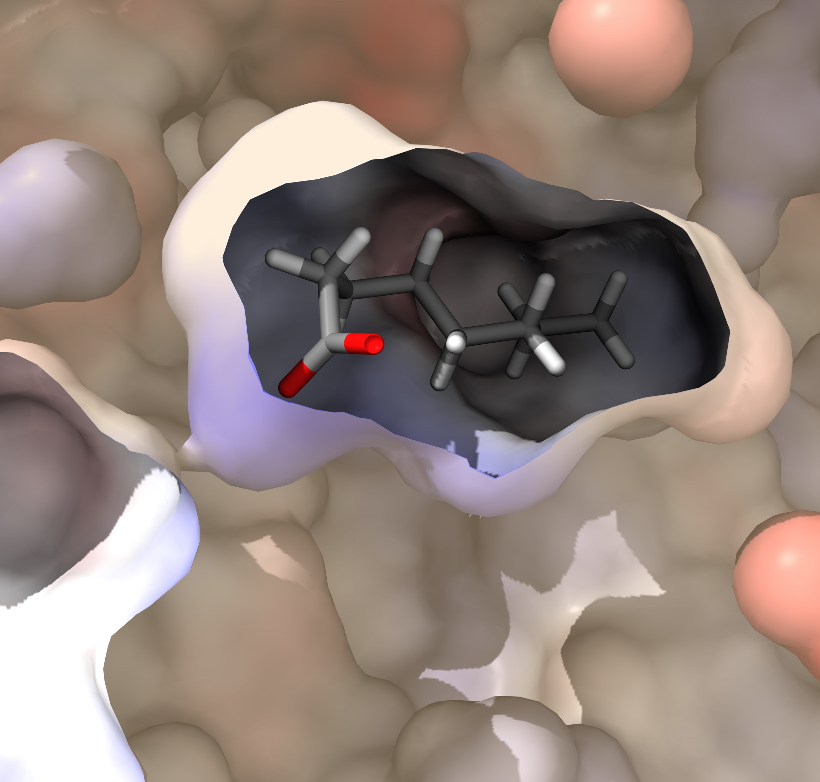
Binlerce atoma etkileyen kuvvetler tek tek simüle edilir.
Ancak proteinler vakumda yer almazlar: Su molekülleri, iyonlar, lipidlerin kesin konumları
Johansson, Karagöl A, Karagöl T, Zhang. Quarterly Reviews of Biology: Discovery

Slide 22
Monte Carlo benzetimi
İlk bakışta tamamen deterministik (yani her adımı ve sonucu belirli kurallara göre öngörülebilir) gibi görünen bazı problemler, rastgelelik kullanılarak çözülebilir.
Örneğin, teorik olarak tamamen hesaplanabilir ve kesin bir sonucu olan bir problem, bazı durumlarda rastgele algoritmalar kullanılarak çok daha hızlı veya pratik bir şekilde çözülebilir.
Rastgelelik, çözüm uzayını hızla taramayı, yerel minimumlara takılmadan farklı çözümler bulmayı ve hesaplama süresini önemli ölçüde azaltmayı sağlar.

Slide 23
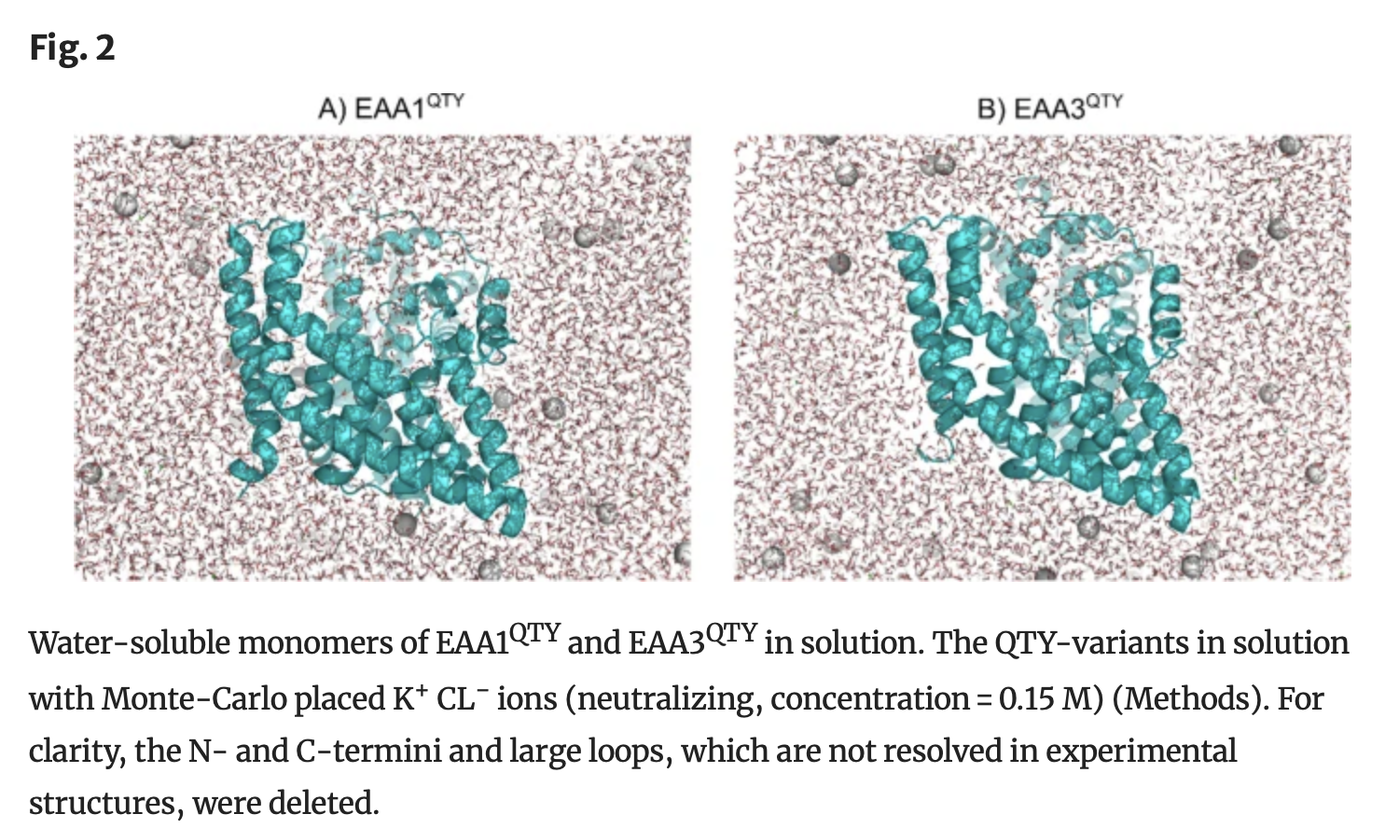

Monte Carlo benzetimi
Karagöl A & Karagöl T & Zhang S. Pharm Res 2024a

Slide 24
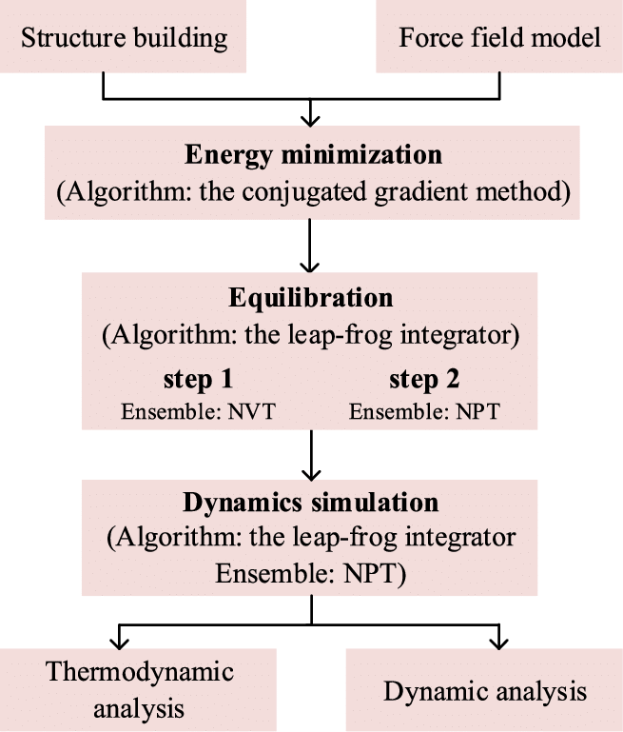
Running a Molecular Dynamics Simulation
Cao et al. Case Studies in Thermal Engineering 2022

Slide 25
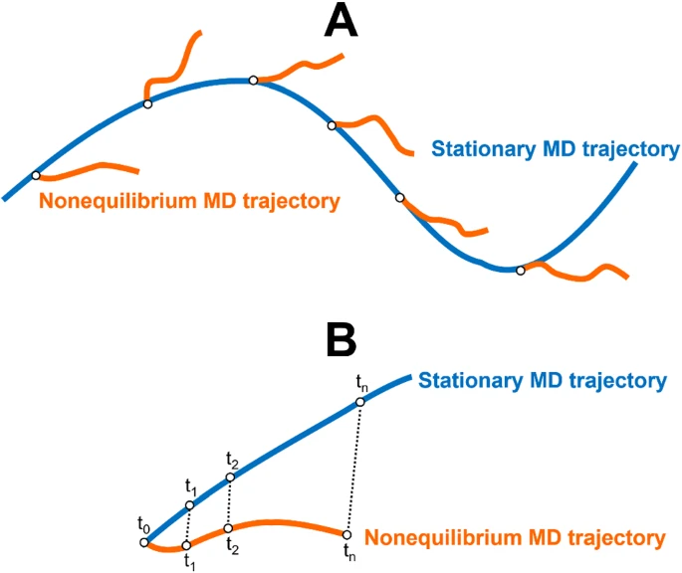
Running a Molecular Dynamics Simulation
Olivera et al. Eur. Phys. J. B 94, 144 (2021). https://doi.org/10.1140/epjb/s10051-021-00157-0

Slide 26
Computer-aided drug design (CADD)
İlaç tasarımındaki en temel hedef, belirli bir molekülün bir hedefe bağlanıp bağlanmayacağını ve bağlanıyorsa bunu ne kadar güçlü bir şekilde gerçekleştireceğini öngörmektir.

Slide 27
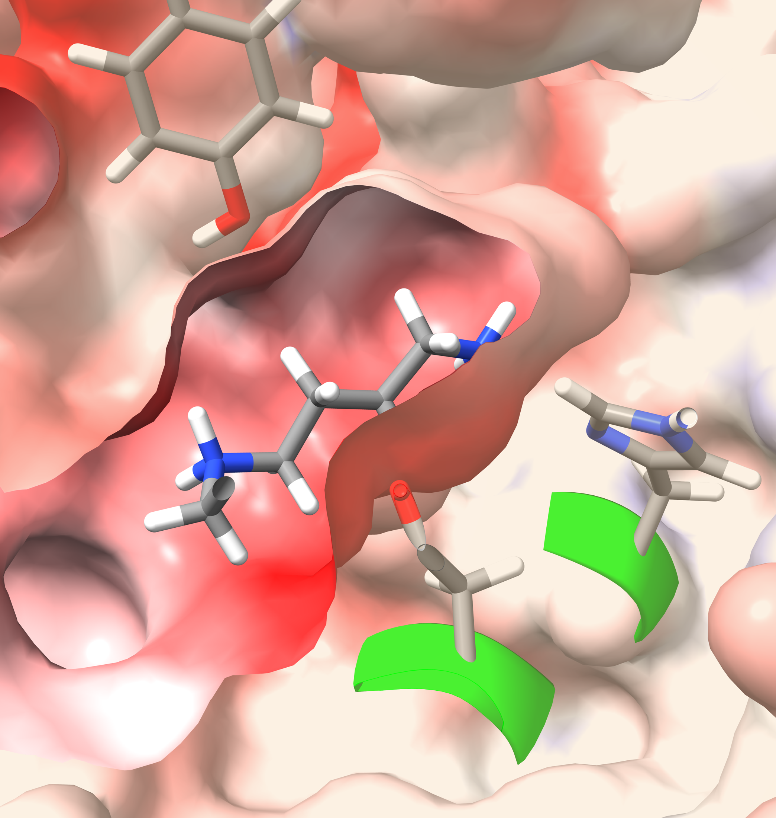
Ligand etkileşimleri
Küçük molekül ilaç adaylarının hedef proteinlerin aktif bölgelerine nasıl bağlandığını simüle eder.
Johansson, Karagöl A, Karagöl T, Zhang. Quarterly Reviews of Biology: Discovery

Slide 28
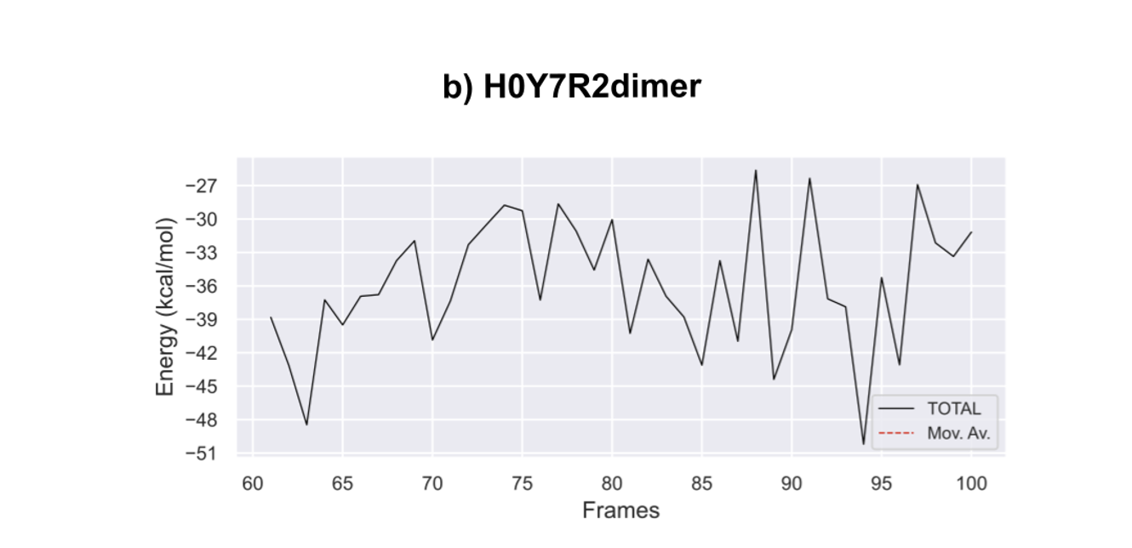
Bağlanma serbest enerjisi (ΔG)
WDW: Van der Waals
ELE: Electrostatic potentials.
GB: Polar Solvation free energies predicted by the Generalized Born model.
SA: Nonpolar contribution to the solvation free energy calculated by an empirical model.
TOTAL: Final estimated binding free energy (kcal/mol) calculated from the terms above. (The lower binding free energy, the more critical residues)
Karagöl et al. Pharm Res 2024b

Slide 29
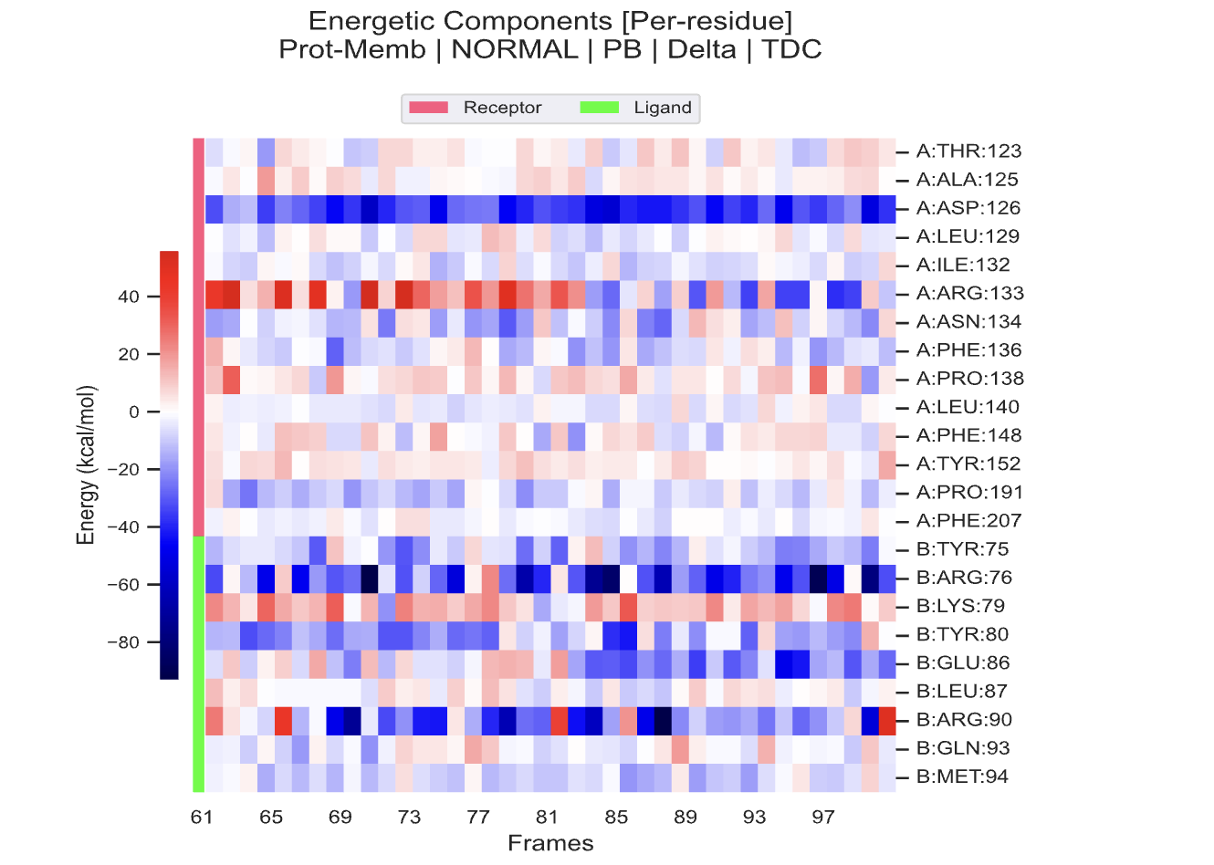
Bağlanma serbest enerjisi (ΔG) Dekompozisyonu
Hangi kalıntılar enerjiye katkı sağlamış= ilaç hedefi
Karagöl et al. Pharm Res 2024b

Slide 30
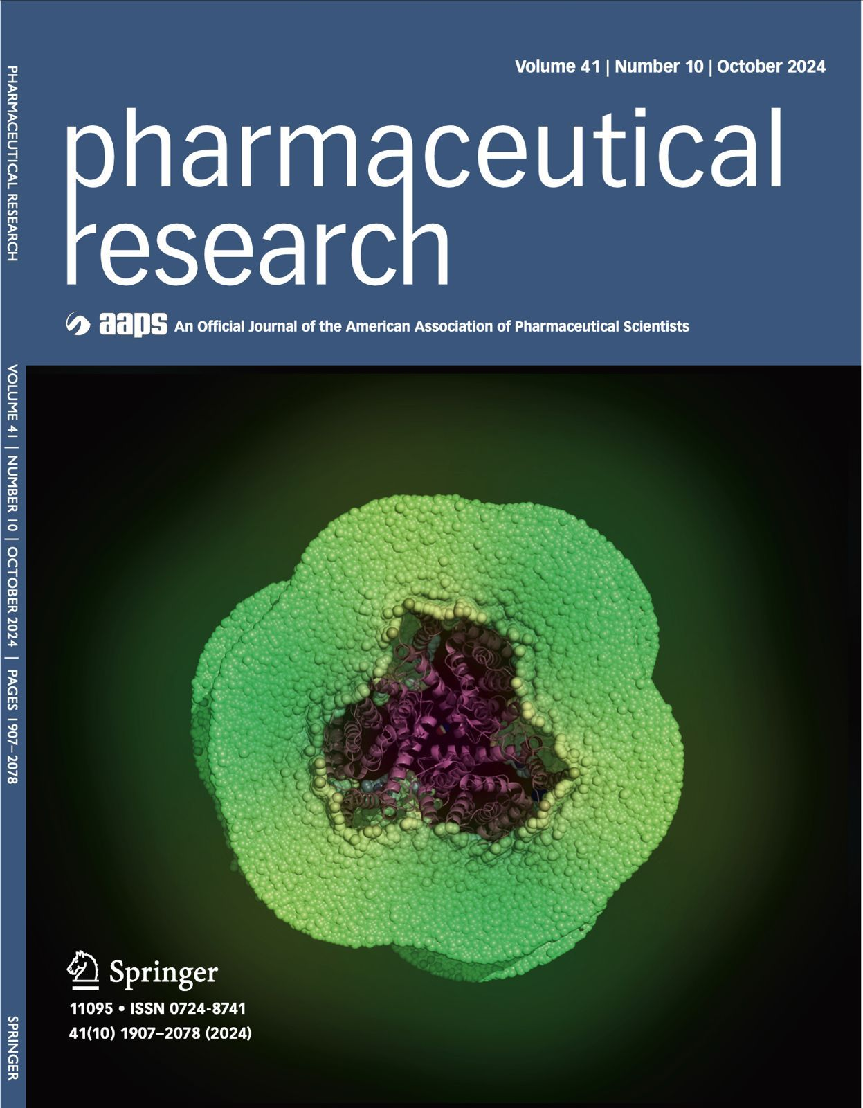
Lipid etkileşimleri
1000 ve 300 nanosaniye çok katmanlı simülasyonlar
Membran proteinlerinin yapısını ortaya çıkarmak güncel bilimin en önemli problemlerinden biridir.
Karagöl A & Karagöl T & Zhang S. Pharm Res 2024a

Slide 31
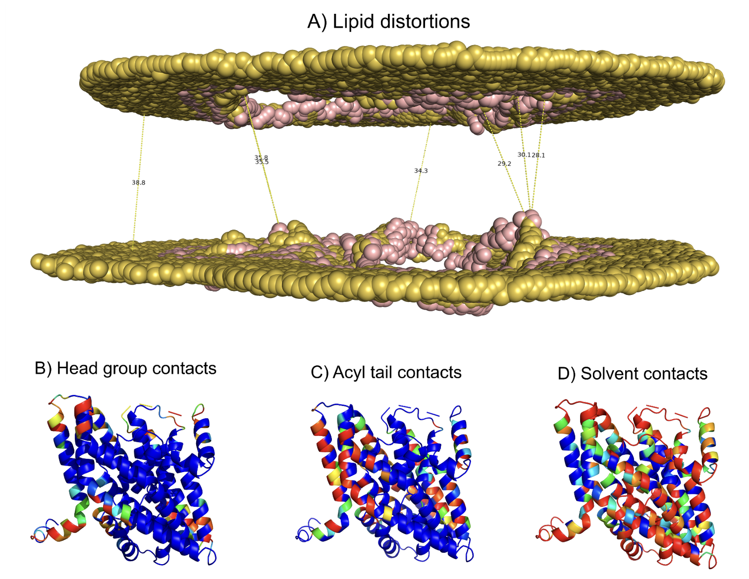
Karagöl A & Karagöl T & Zhang S. Pharm Res 2024a

Slide 32
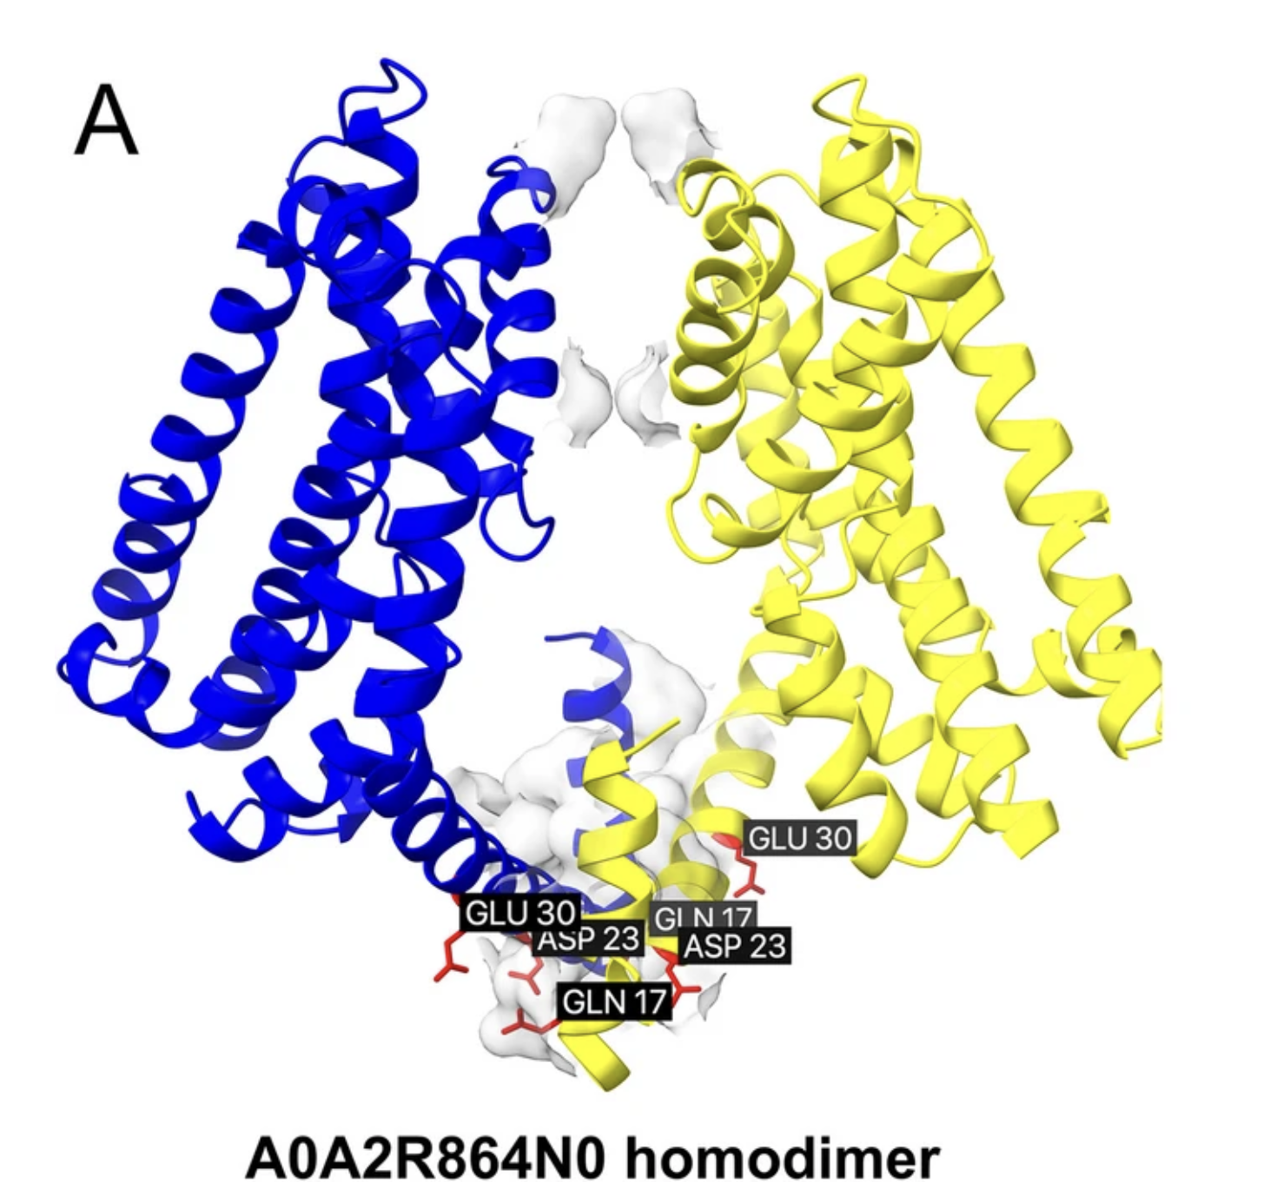
Large-scale Molaküler mekanik:
Protein-protein etkileşimleri hesaplamaları
2020’lerde artan işlem güçleri ile mümkün hale geldi.
Karagöl et al. Pharm Res 2024b

Slide 33
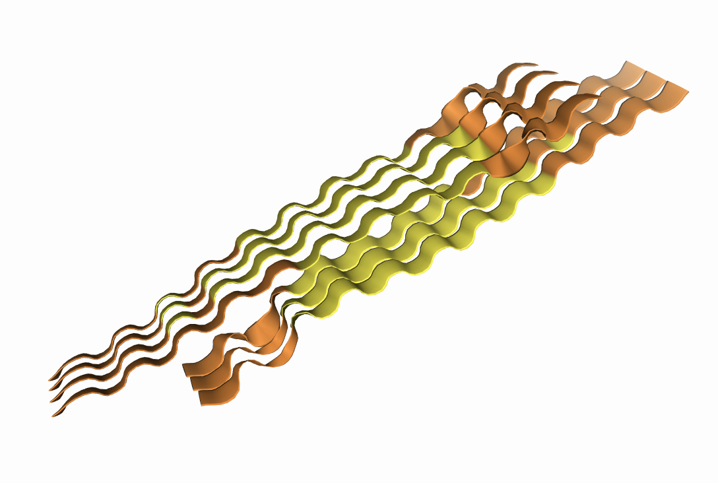

Sinirbilim uygulamaları:
Amloyid oluşumunu simüle etmek sistemin kompleksliği nedeniyle mümkün gözükmüyordu.
Karagöl A & Karagöl T. Unpublished Work

Slide 34
Evrimsel Biyolojinin geri dönüşü
2024 Nobel Ödülü
Elimizde proteinin yapısı yoksa?
Mutasyonlar yapıyı değiştirdiyse ve sadece wild-type proteinin yapısını biliyorsak?
Binlerce mutant proteinin yapısını cryo-EM ile üretmek = $$$$$ + ⏱⏱⏱

Slide 35
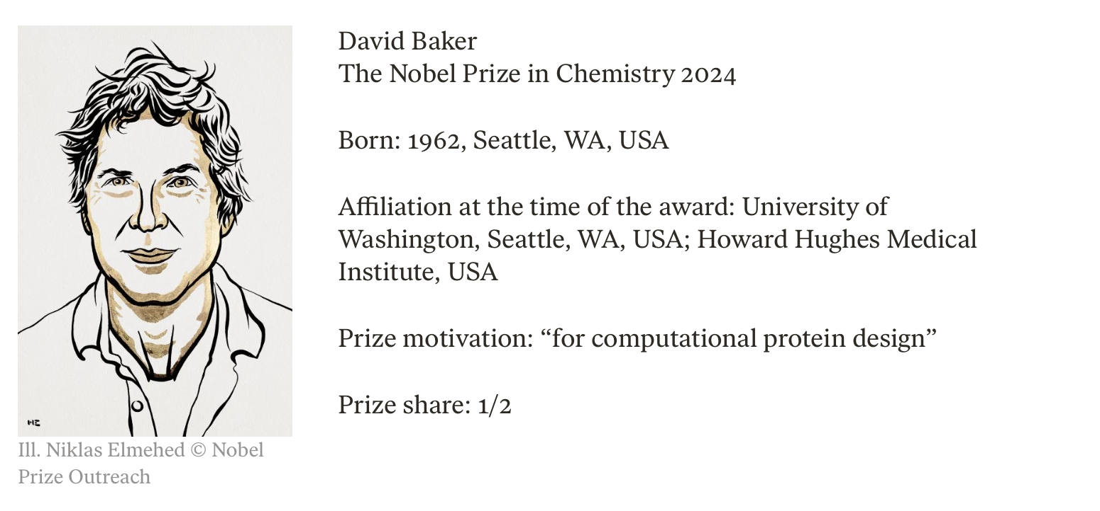
Evrimsel Biyolojinin geri dönüşü
2024 Nobel Ödülü
In 2003, David Baker succeeded in designing a new protein that was unlike any other protein. Baker used computer-based methods, which he had developed. This created opportunities to develop an enormous diversity of new proteins. New proteins can be used in, for example, drugs, vaccines and materials and sensors.

Slide 36
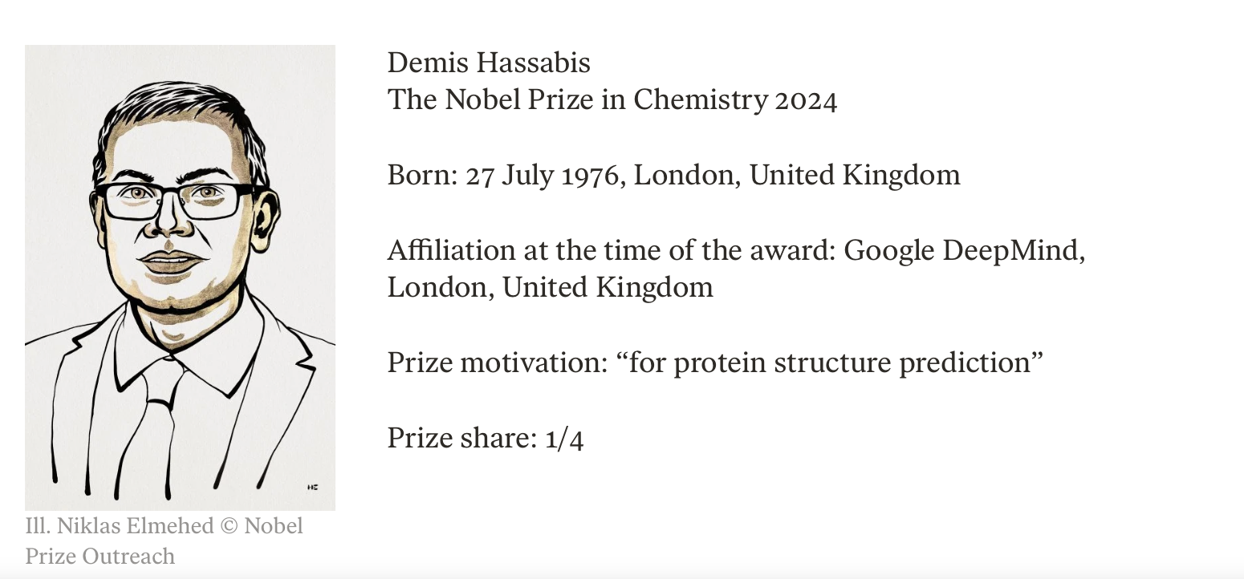
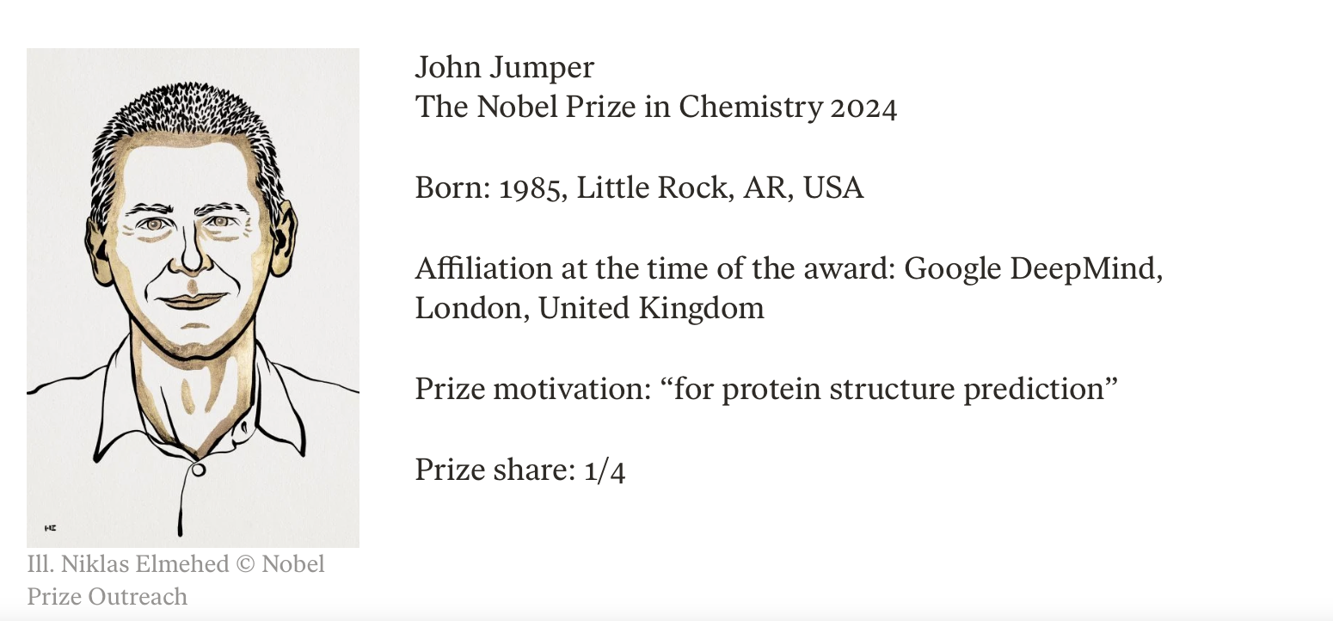
Evrimsel Biyolojinin geri dönüşü
2024 Nobel Ödülü

Slide 37
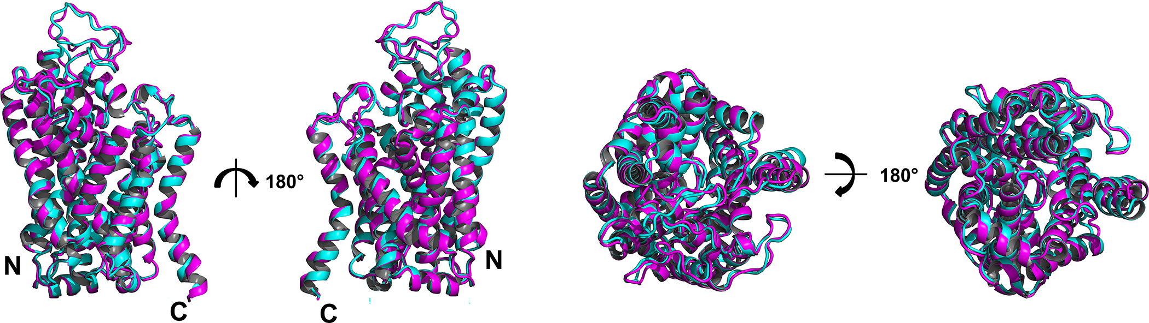
Evrimsel Biyolojinin geri dönüşü
2024 Nobel Ödülü
Evrimsel biyoloji uzun yıllar boyunca yalnızca teorik ve uygulamasız bir bilim dalı olarak görülmüştü.
Protein yapı tahmini, evrimsel geçmişe dayalı homoloji analizleriyle birleştirilerek, deneysel olarak çözülemeyen proteinlerin üç boyutlu yapılarının yüksek doğrulukla öngörülmesini mümkün kıldı.
Karagöl et al. PLoS One 2024

Slide 38
Spinraza (Nusinersen)
Hedef: Spinal müsküler atrofi (SMA)
TRK İnhibitörleri (Larotrectinib ve Entrectinib)
Hedef: Tropomyosin reseptör kinaz (TRK) füzyon pozitif kanserler
KRAS G12C İnhibitörü (Sotorasib)
Hedef: Non-küçük hücreli akciğer kanseri (NSCLC)
BACE1 İnhibitörleri (Verubecestat)
Hedef: Alzheimer hastalığı
GLT-1 Modülatörleri (Ceftriaxone)
Hedef: Amyotrofik lateral skleroz (ALS)
2 migren + 1 Alzheimer hastalığı ilacı patenti

